Slide 1
JSP 게시판 만들기 박소은
Enjoy your stylish business and campus life with BIZCAM
네번째 프로젝트 jsp와 servlet를 이용한 게시판

Slide 2
목차 LIST
네번째 프로젝트 jsp와 servlet를 이용한 게시판
01
개발환경 3p ~ 4p
02
프로젝트 설계
MVC Model2 게시판 설계 5p
DB Table mvc_board 설계 6p ~ 7p
프로젝트 폴더 구성 8p
03
상세 구현 내용
웹 페이지 이동 로직 9p ~ 17p
View 페이지 구현 18p ~ 26p
코드 이동 로직 27p ~ 38p
04
어려웠던 점과 후기
어려웠던 점 39p ~ 43p
후기 / 느낀점 44p
p.2

Slide 3






개발 환경
네번째 프로젝트 jsp와 servlet를 이용한 게시판
자바 개발 키트
JDK 11.0.2
IDE
Eclipse EE
컨테이너 (WAS)
Apache-Tomcat 9.0
개발 툴
데이터베이스 툴
sqldeveloper 19.2.1
Oracle Database 11g
Express Edition
github
p.3

Slide 4






개발 환경
네번째 프로젝트 jsp와 servlet를 이용한 게시판
개발 언어
&
오픈소스
p.4

Slide 5
MVC Model2 게시판 설계
Model2 로직 실행
네번째 프로젝트 jsp와 servlet를 이용한 게시판
BCommand(Command)
Interface
Implements BCommand
BListCommand
Servlet
로직 실행 지시
BContentCommand
BDto
(DTO)
클라이언트
요청
BController
(Controller)
BWriteCommand
DB
(Oracle)
Browser
BDao
(DAO)
View(JSP)
BDeleteCommand
응답
list
BReplyViewCommand
content_view
BReplyCommand
write_view
BModifyCommand
reply_view
BContentNextCommand
modify_view
BContentPreviousCommand
searchResult
Server(Tomcat)
BSearchCommand
p.5

Slide 6
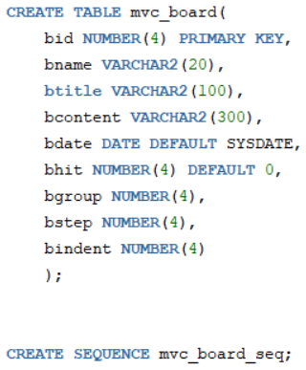
DB Table mvc_board 설계
네번째 프로젝트 jsp와 servlet를 이용한 게시판
DB 게시판 Table 명은 mvc_board로 지정
게시글 번호는 4자리끼지 허용, PK로 지정해서 중복 제거
작성자명은 20자까지 허용
제목은 100자까지 허용
내용은 300자까지 작성 가능
날짜는 기본값으로 시스템 날짜를 사용
조회수 기본값을 0으로 설정
원본 글과 답글을 같은 그룹으로 묶어주기 위한 칼럼(column)
답글의 세로 방향(아래쪽) 정렬 값
답글의 가로 방향(들여쓰기) 정렬 값
시퀀스 생성
더미 데이터 입력
p.6

Slide 7
DB Table mvc_board 설계
네번째 프로젝트 jsp와 servlet를 이용한 게시판
댓글 설계
원본글 bstep 0 bindent 0
동일한 bgroup
bstep + 1
bindent + 1
bgroup
원본글과 답글을 같은 bgroup으로 묶어 정렬시 bid 값과 상관없이 같이 정렬될 수 있도록 해준다.
답글1 bstep 1 bindent 1
bstep + 1
bindent + 1
bstep
답글을 원본글 보다 아래쪽에 위치 시키기 위해 원본글 bstep은 0으로 고정
답글 정렬 시 bindent값이 같다면 최근에 작성된 답글이 위쪽에 올 수 있도록 한다.
새로운 답글이 달린다면 이전에 작성된 답글은 아래로 한칸씩 내려준다.
(bstep + 1)
답글2 bstep 2 bindent 2
bstep + 1
답글3 bstep 3 bindent 2
bindent
답글의 들여쓰기 위치를 정해주기 위한 값.
p.7

Slide 8
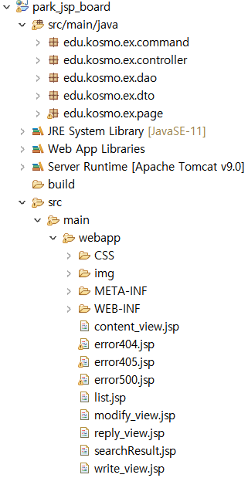
프로젝트 폴더 구성
네번째 프로젝트 jsp와 servlet를 이용한 게시판
프로젝트 폴더명
Command 객체 패키지
Controller 객체 패키지
Dao 객체 패키지
Dto 객체 패키지
페이징을 위한 객체 패키지
css 파일 폴더
이미지 파일 폴더
에러 페이지 (에러페이지 처리는 web.xml을 통해서)
View(.jsp 파일)은 webapp 폴더 안에 위치
p.8

Slide 9
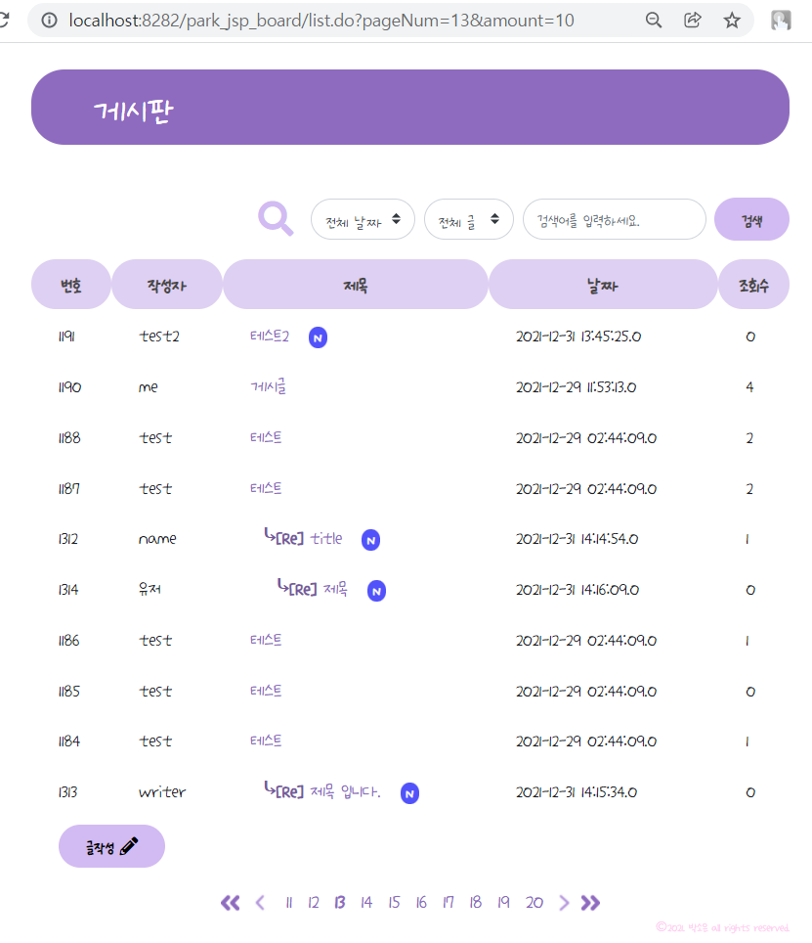
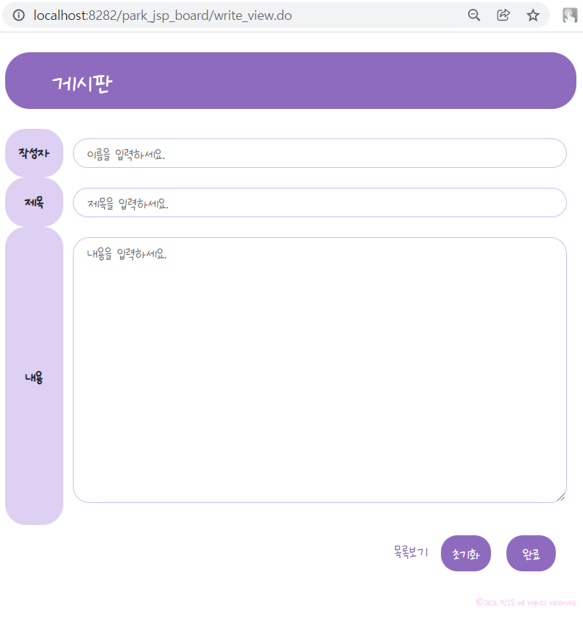
웹 페이지 이동 로직
네번째 프로젝트 jsp와 servlet를 이용한 게시판
http://localhost:8282/park_jsp_board/list.do 로 게시판 메인 화면으로 접속 할 수 있다.
write_view.jsp로 이동
입력한 내용 전체를 지움
list.do 실행
write.do 실행 후 list.do로 이동
글작성 버튼을 누르면 write_view.do 실행
p.9

Slide 10
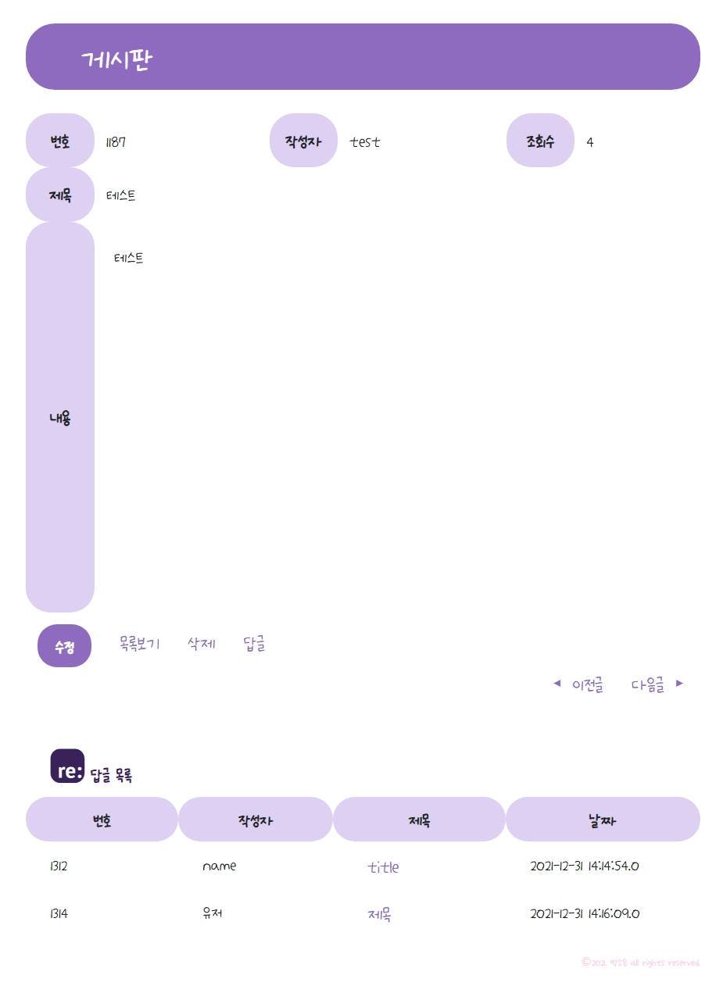
웹 페이지 이동 로직
네번째 프로젝트 jsp와 servlet를 이용한 게시판
list.do 실행
delete.do 실행
해당 게시글의 bid값 전달
content_view.jsp로 이동
reply_view.do 실행
해당 게시글의 bid값 전달
modify_view.do 실행
content_previous.do 실행
해당 게시글의 bid값 전달
content_next.do 실행
해당 게시글의 bid값 전달
제목을 누르면 content_view.do 실행
해당 게시글의 bid값 전달
p.10

Slide 11
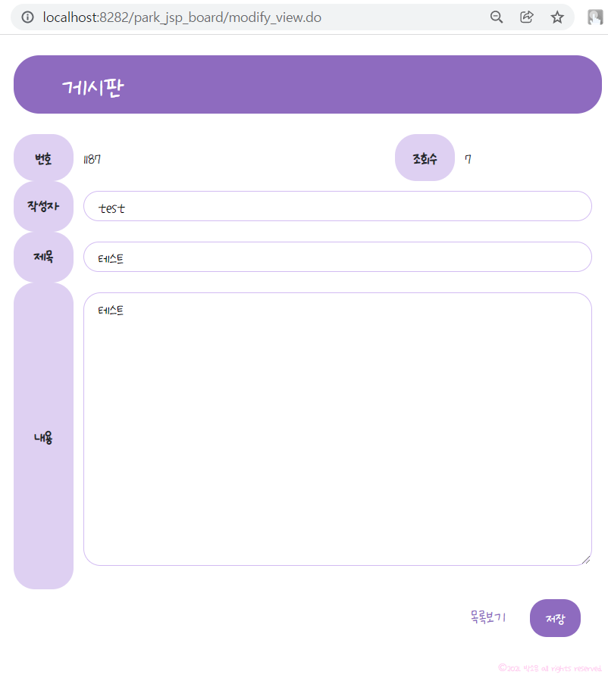
웹 페이지 이동 로직
네번째 프로젝트 jsp와 servlet를 이용한 게시판
수정 버튼을 누르면
modify_view.do 실행 → modify_view.jsp로 이동
해당 게시글의 bid값을 post 방식으로 전달
modify.do 실행
수정한 작성자, 제목 내용을 각각 순서대로 bname, btitle, bcontent 이름으로 현재 게시글 bid 값과 함께 전달.
content_view.do 실행
수정된 내용으로 content_view.jsp 페이지를 띄운다.
list.do 실행
p.11

Slide 12
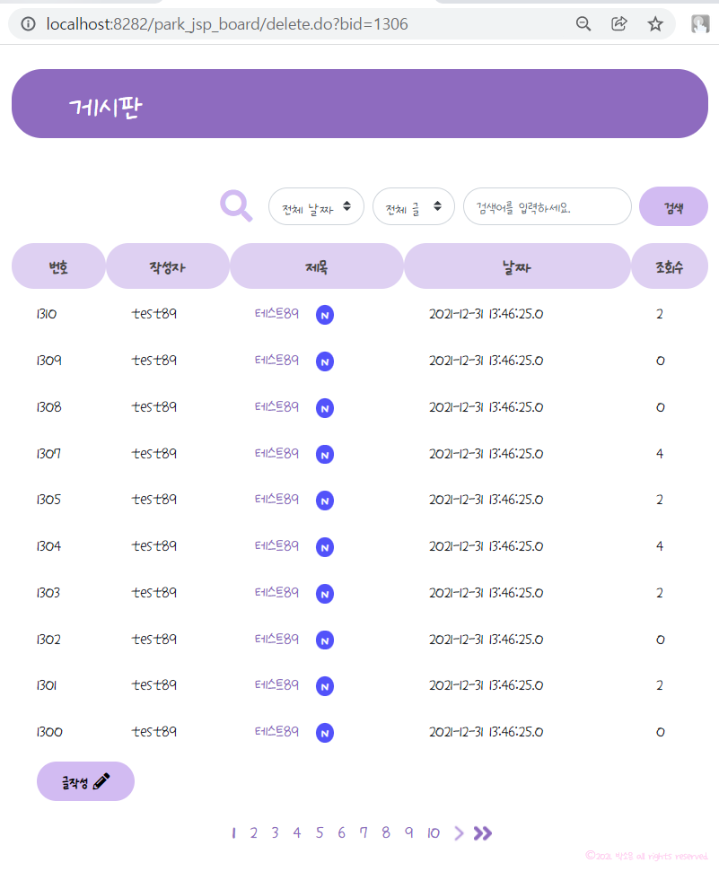
웹 페이지 이동 로직
네번째 프로젝트 jsp와 servlet를 이용한 게시판
삭제 버튼을 누르면 해당 게시글의 bid값이 delete.do로 전달 실행된다.
삭제가 완료되면 list.do를 실행.
다시 전체 목록 페이지를 띄운다.
p.12

Slide 13
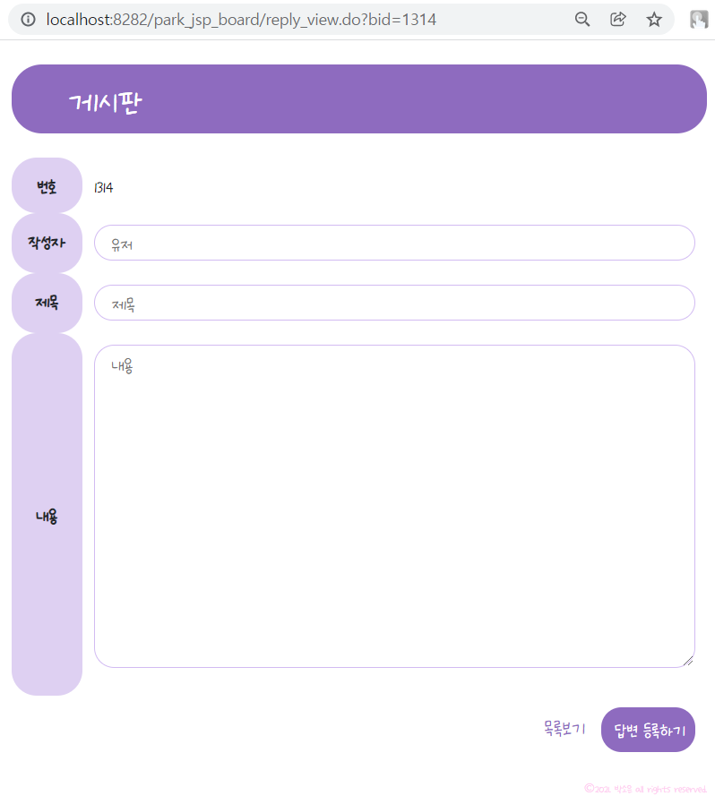
웹 페이지 이동 로직
네번째 프로젝트 jsp와 servlet를 이용한 게시판
답글 버튼을 누르면 해당 게시글의 bid값이 reply_view.do로 전달 실행된다.
답글을 달 게시글(원본글)의 bid값
reply_view.jsp 페이지를 띄운다.
답글 등록하기 버튼을 누르면
기재한 작성자명, 제목, 내용을 각각 bname, btitle, bcontent로 해서
답글의 원본글의 bid, bgroup, bstep, bindent 값을 함께 reply.do로 전달.
reply_view.do 실행 후, list.do를 실행. 전체 게시글 목록을 띄운다.
p.13

Slide 14
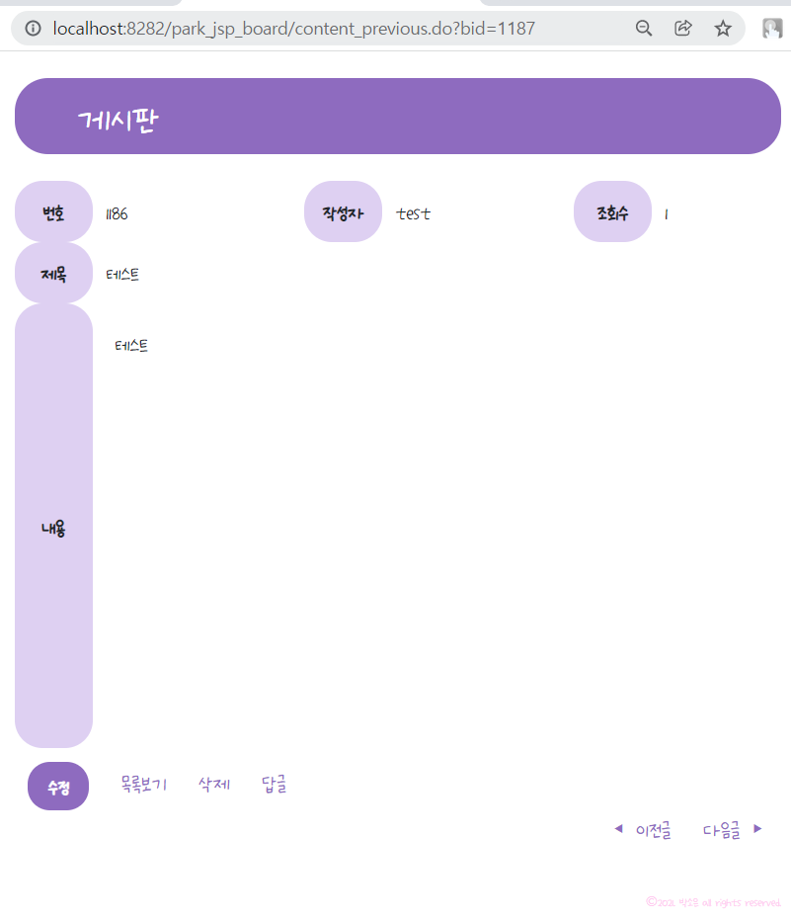
웹 페이지 이동 로직
네번째 프로젝트 jsp와 servlet를 이용한 게시판
이전글 버튼을 누르면 해당 게시글의 bid값이 content_previous.do로 전달.
이전 게시글을 content_view.jsp 페이지를 띄운다.
(답글은 제외, 원본글로만 이동 가능)
대신 해당 게시글에 달린 답글이 있을 경우(같은 bgroup이고 경우 bstep이 0보다 크다.) 하단에 답글 목록을 볼수 있다.
p.14

Slide 15
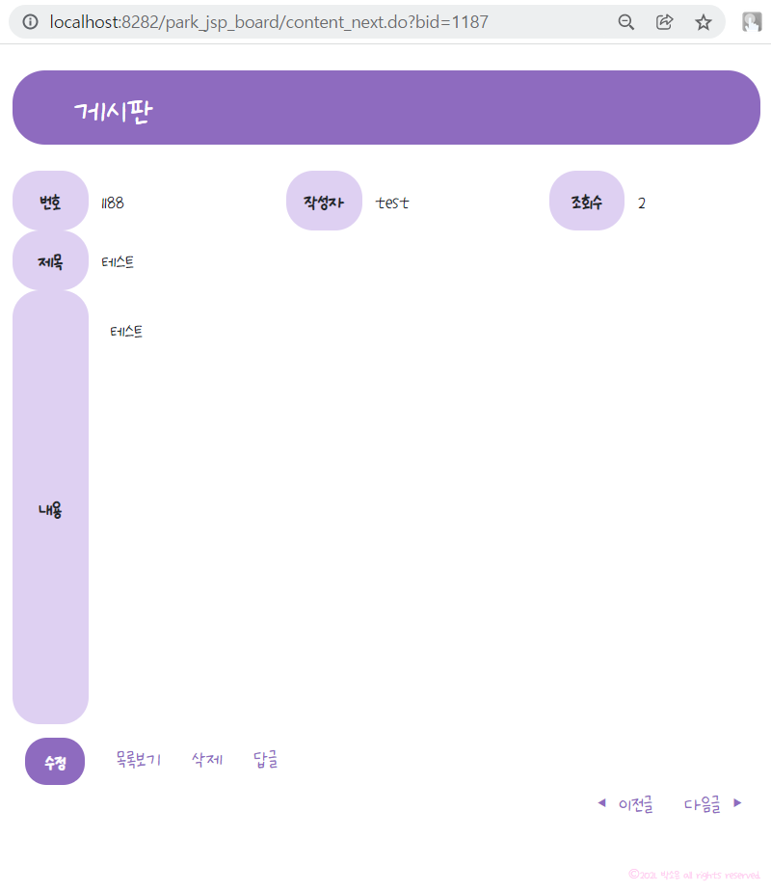
웹 페이지 이동 로직
네번째 프로젝트 jsp와 servlet를 이용한 게시판
다음글 버튼을 누르면 해당 게시글의 bid값이 content_next.do로 전달.
다음 게시글을 content_view.jsp 페이지를 띄운다.
(답글은 제외, 원본글로만 이동 가능)
대신 해당 게시글에 달린 답글이 있을 경우(같은 bgroup이고 경우 bstep이 0보다 크다.) 하단에 답글 목록을 볼수 있다.
p.15

Slide 16
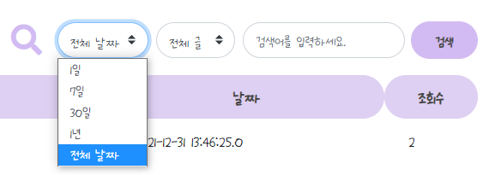
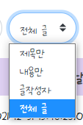
웹 페이지 이동 로직
네번째 프로젝트 jsp와 servlet를 이용한 게시판
날짜 범위 검색 조건을 선택.
따로 선택하지 않으면 전체 날짜를 기준으로 검색.
dateSearch라는 이름으로 위에서 부터 순서대로 각각 one, seven, month, year, all로 값을 전달.
글 범위 검색 조건을 선택.
따로 선택하지 않으면 전체 글을 기준으로 검색.
textSearch라는 이름으로 위에서 부터 순서대로 각각 title, content, name, total로 값을 전달.
searchWord라는 이름으로 기재한 검색어를 전달.
검색 버튼을 누르면 searchResult.do로 값을 전달 실행 후, searchResult.jsp를 띄운다.
p.16

Slide 17
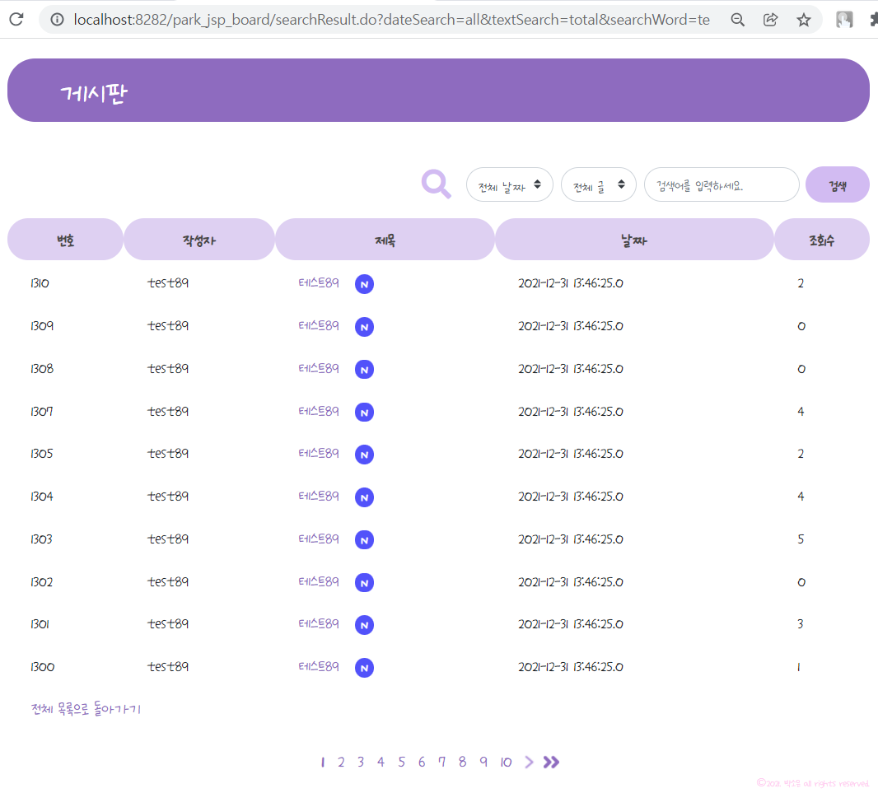
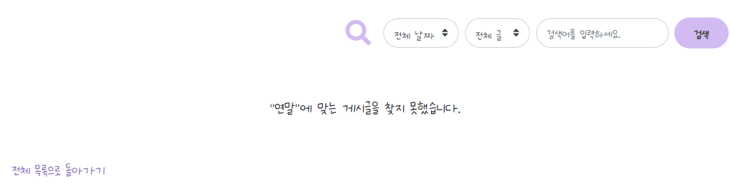
웹 페이지 이동 로직
네번째 프로젝트 jsp와 servlet를 이용한 게시판
검색 버튼을 누르면 searchResult.do로 값을 전달 실행
searchResult.jsp에 검색 결과에 맞는 게시글 목록을 띄운다.
검색 조건에 맞는 게시글이 없을 경우
list.do 실행
p.17

Slide 18
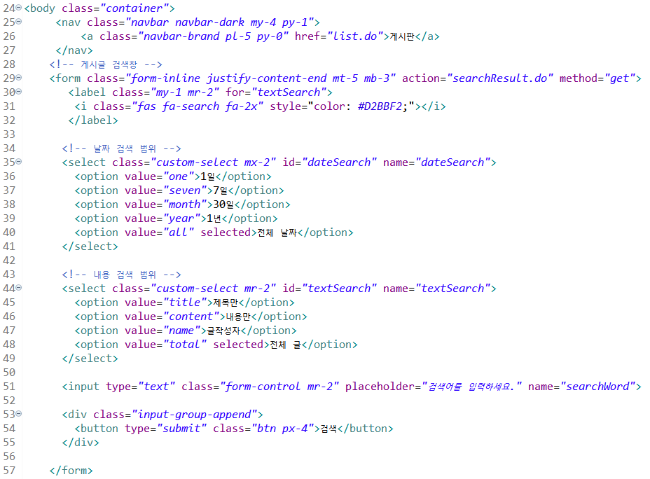
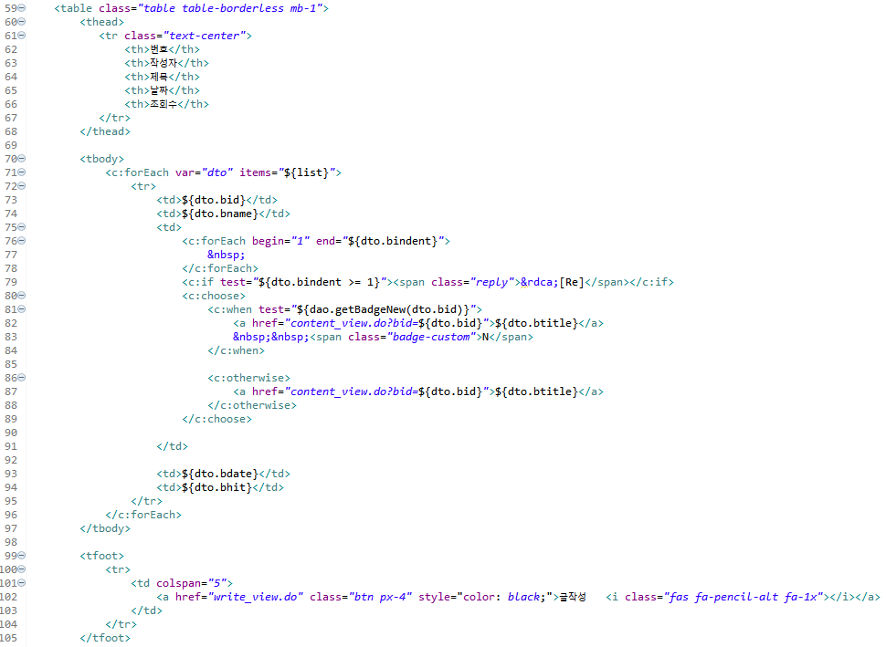
View 페이지 구현
네번째 프로젝트 jsp와 servlet를 이용한 게시판
list.jsp (list.do로 접속하면 보여지는 게시글 목록 페이지)
p.18

Slide 19
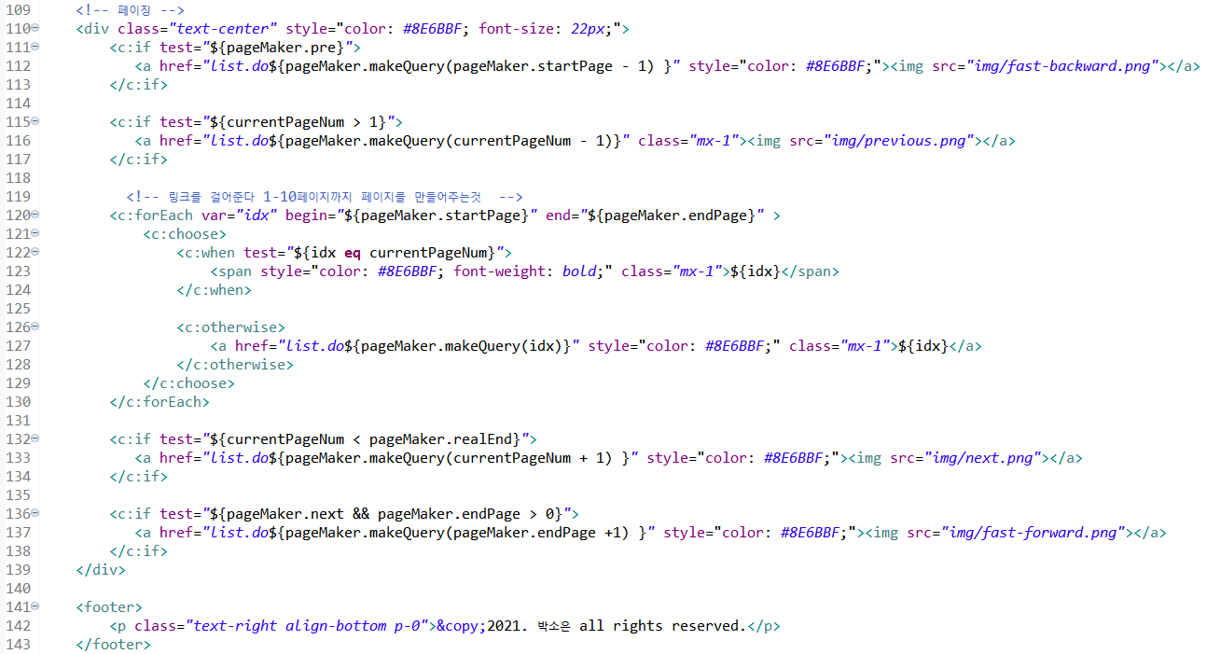
View 페이지 구현
네번째 프로젝트 jsp와 servlet를 이용한 게시판
list.jsp
p.19

Slide 20
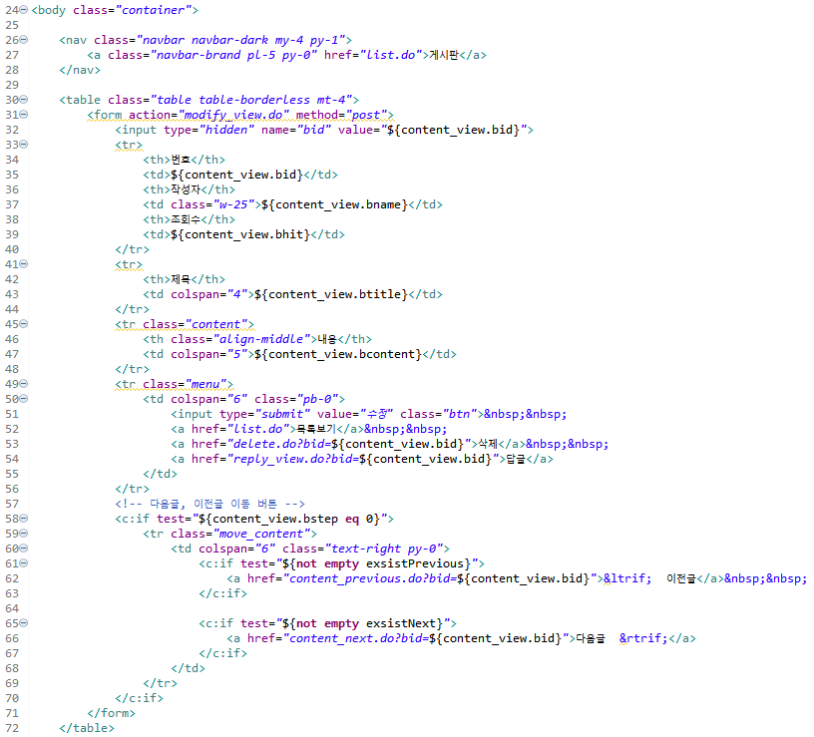
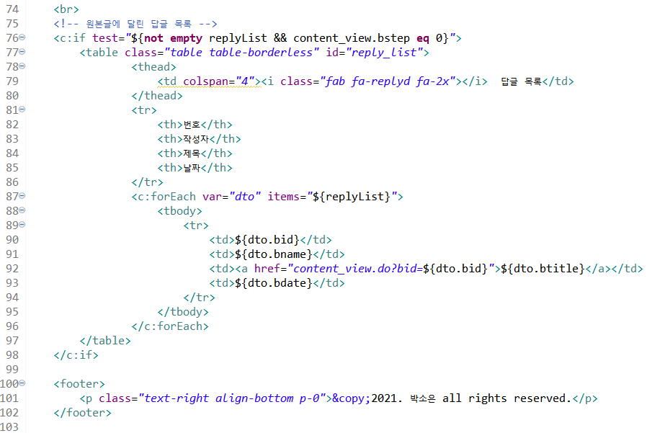
View 페이지 구현
네번째 프로젝트 jsp와 servlet를 이용한 게시판
content_view.jsp (게시글 내용 조회 페이지)
p.20

Slide 21
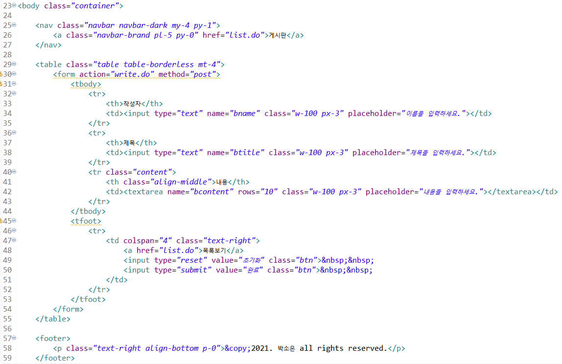
View 페이지 구현
네번째 프로젝트 jsp와 servlet를 이용한 게시판
write_view.jsp (글 작성 페이지)
p.21

Slide 22
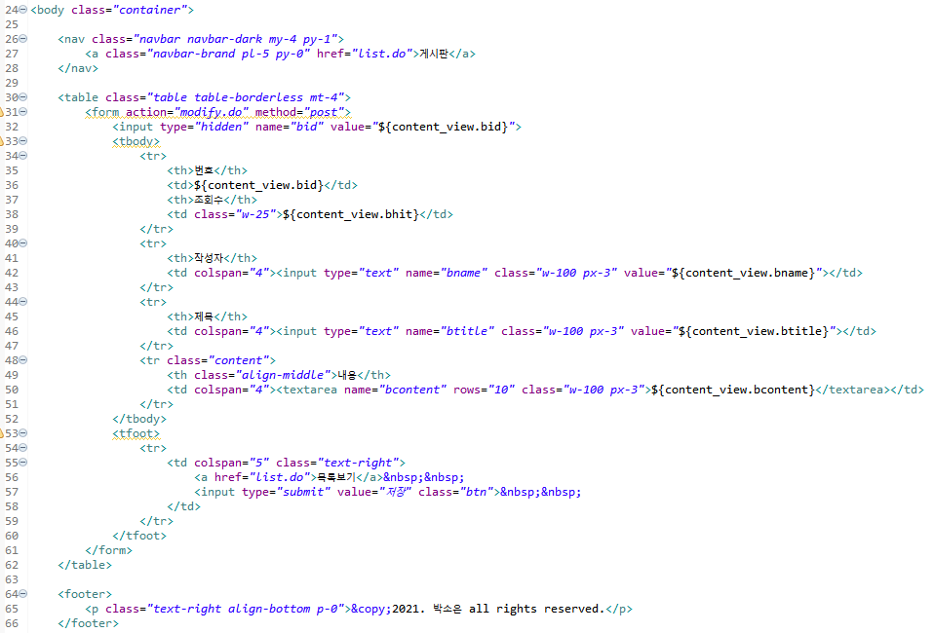
View 페이지 구현
네번째 프로젝트 jsp와 servlet를 이용한 게시판
modify_view.jsp (글 수정 페이지)
p.22

Slide 23
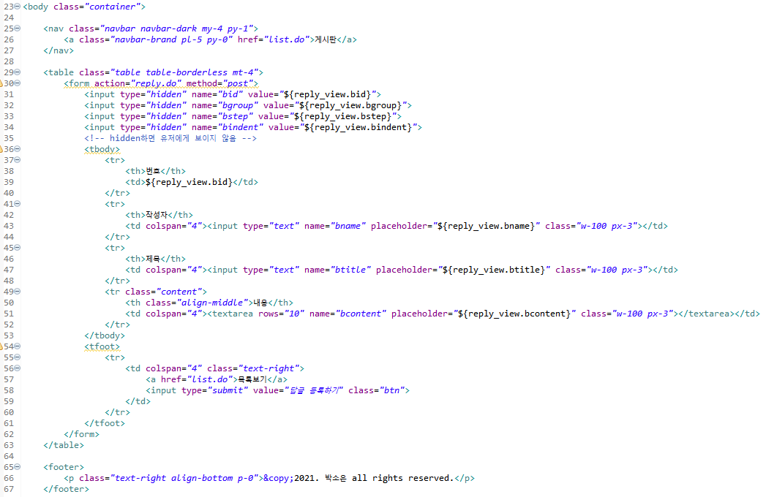
View 페이지 구현
네번째 프로젝트 jsp와 servlet를 이용한 게시판
reply_view.jsp (답글 작성 페이지)
p.23

Slide 24
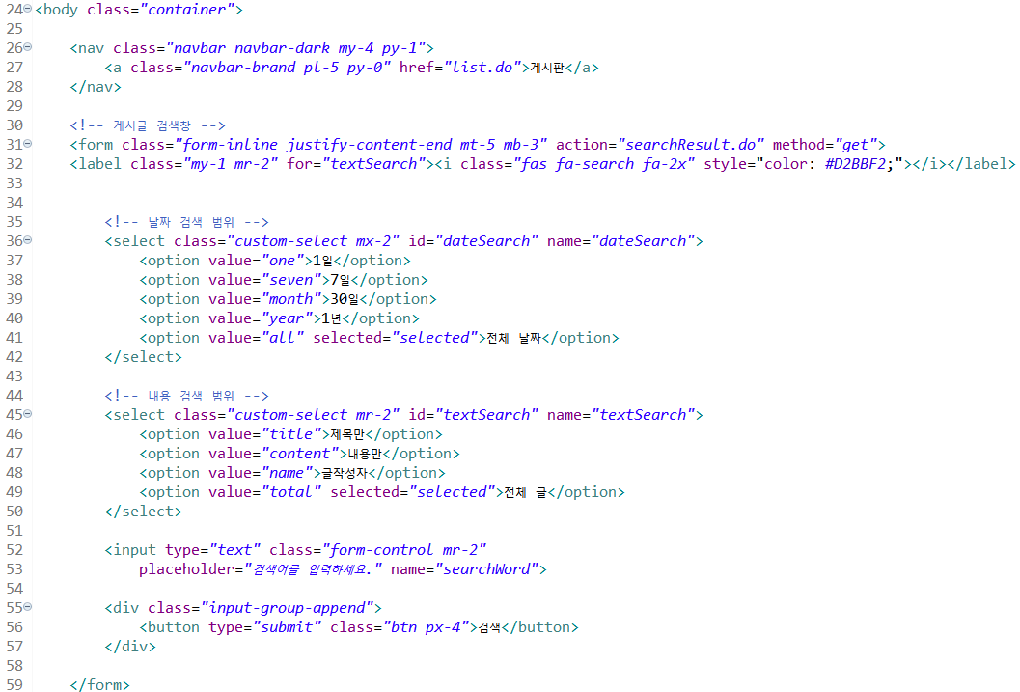
View 페이지 구현
네번째 프로젝트 jsp와 servlet를 이용한 게시판
searchResult.jsp (검색 결과 페이지)
p.24

Slide 25
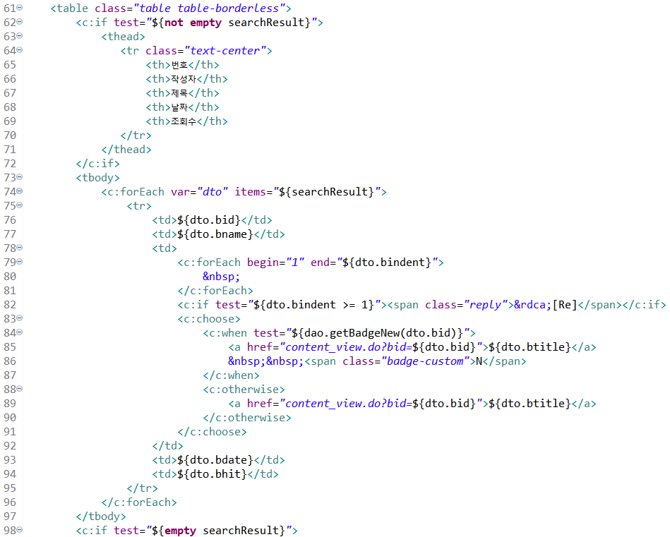
View 페이지 구현
네번째 프로젝트 jsp와 servlet를 이용한 게시판
searchResult.jsp (검색 결과 페이지)
p.254

Slide 26
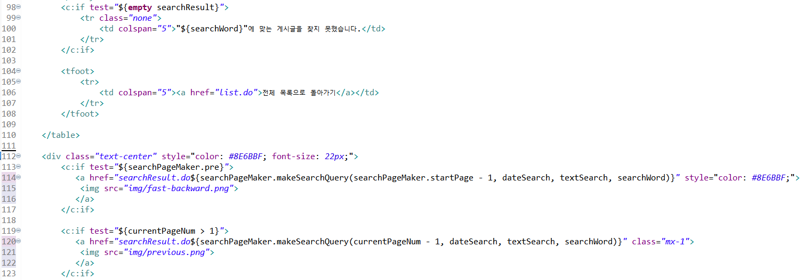
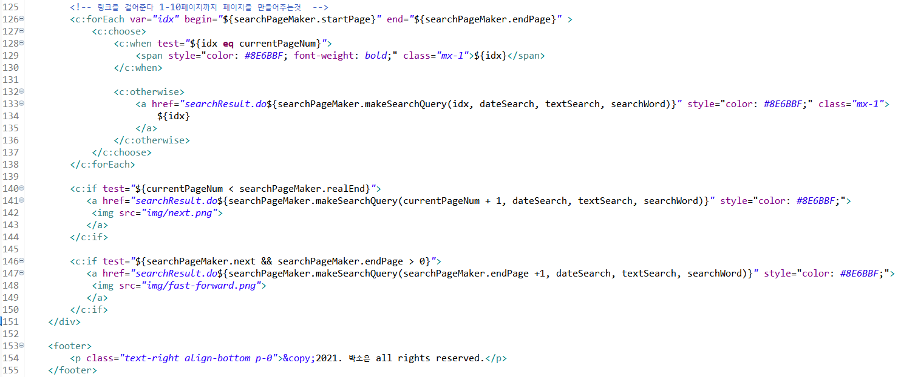
View 페이지 구현
네번째 프로젝트 jsp와 servlet를 이용한 게시판
searchResult.jsp (검색 결과 페이지)
p.26

Slide 27
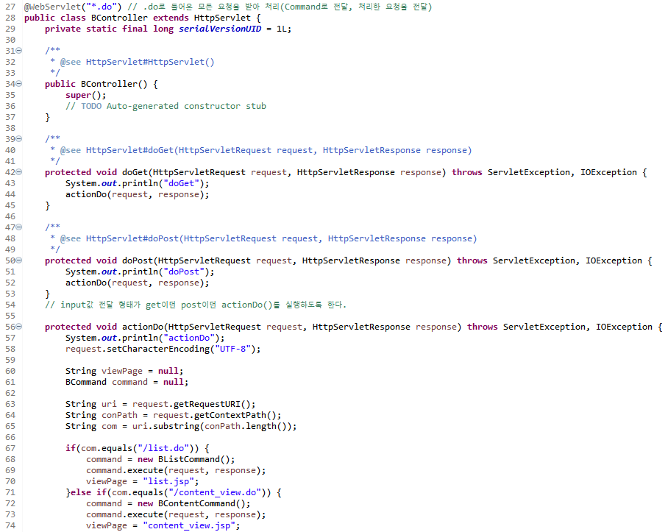
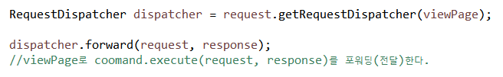
코드 이동 로직
네번째 프로젝트 jsp와 servlet를 이용한 게시판
① .do로 들어온 요청을 Bcontroller가 받는다.
② 받은 요청은 Get방식이든 Post 방식이든 모두 actionDo가 처리하도록 한다.
④ 처리한 로직은 RequestDispatcher 객체를 통해 viewPage로 포워딩 시켜 해당 view 페이지를 띄운다.
③ 요청에 따라 BCommand를 상속받는 자손 중 로직을 실행할 객체를 생성해 로직 실행.
p.27

Slide 28
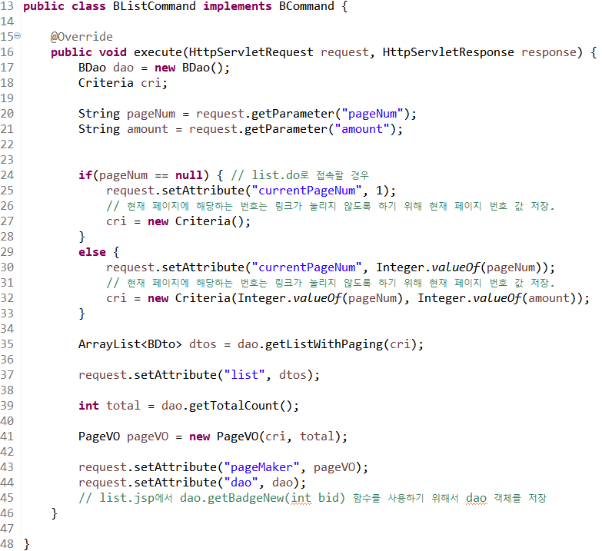

코드 이동 로직
② BListCommand 객체를 통해 로직 처리
(BDao 객체를 통해 DB에 저장된 정보를 가져온다.)
네번째 프로젝트 jsp와 servlet를 이용한 게시판
① list .do로 들어온 요청을 Bcontroller가 받는다.
② 페이징 처리를 위해 PageVO와 Criteria 객체 생성 처리 값을 request 객체에 저장
③ 처리한 요청을 list.jsp(view)를 통해 응답한다.
p.28

Slide 29
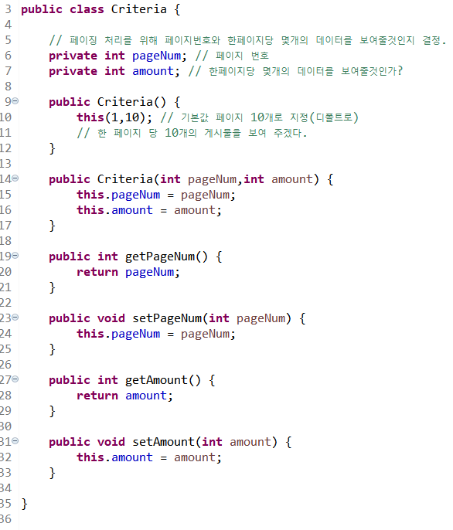
코드 이동 로직
네번째 프로젝트 jsp와 servlet를 이용한 게시판
Criteria.java
이 객체를 통해 페이지 번호와 한 페이지당 보여줄 게시글 수의 값을 정하고 사용한다.
p.29

Slide 30
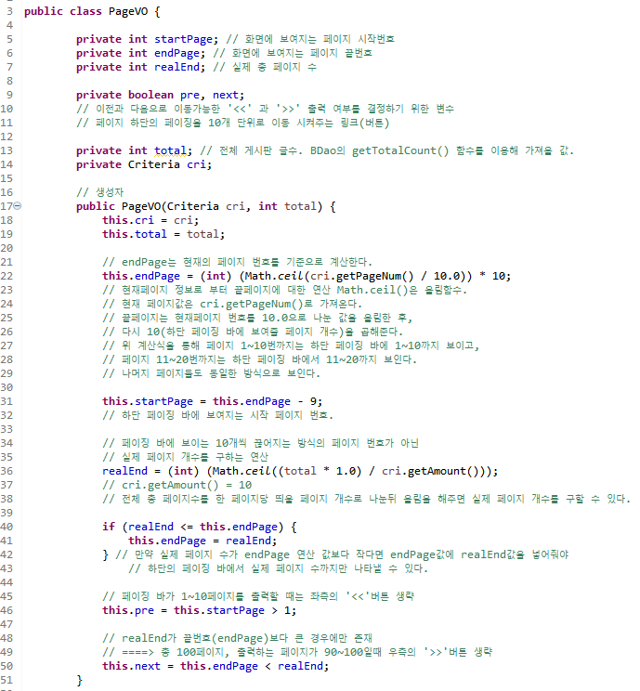
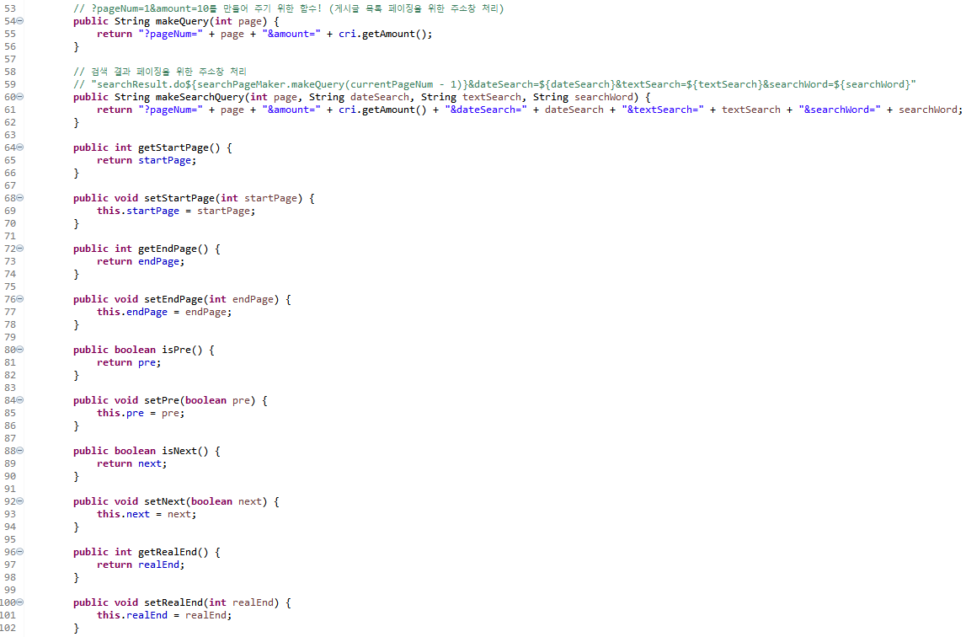
코드 이동 로직
네번째 프로젝트 jsp와 servlet를 이용한 게시판
Criteria.java
이 객체를 통해 페이지 하단에 페이징 바를 만든다.
p.30

Slide 31

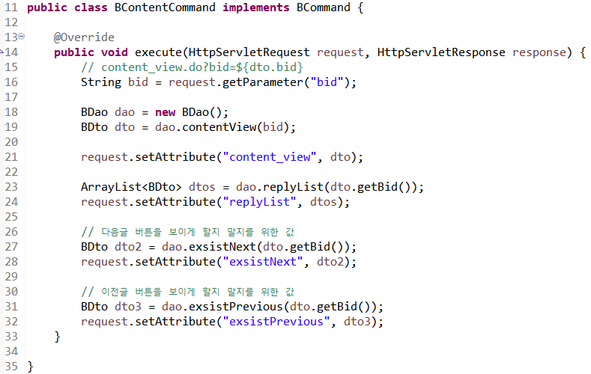
코드 이동 로직
네번째 프로젝트 jsp와 servlet를 이용한 게시판
② BContentCommand 객체를 통해 로직 처리
(BDao 객체를 통해 DB에 저장된 정보를 가져온다.)
① content_view.do로 들어온 요청을 BController가 받는다.
③ 처리한 요청을 content_view.jsp(view)를 통해 응답한다.
p.31

Slide 32
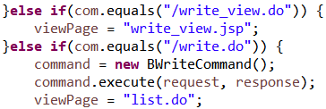
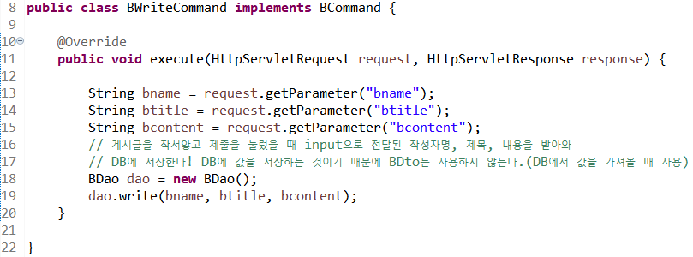
코드 이동 로직
네번째 프로젝트 jsp와 servlet를 이용한 게시판
① write_view.do로 요청이 들어오면 우선 write_view.jsp 페이지를 띄운다.
④ 다시 list.do를 실행해 list.jsp 페이지를 띄운다.
③ BWriteCommand를 통해 로직을 처리
② write_view.jsp에서 write.do로 요청이 들어오면
p.32

Slide 33
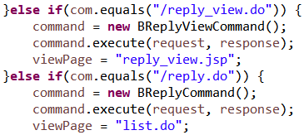
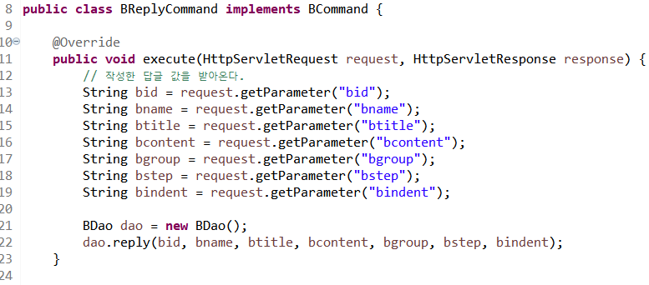
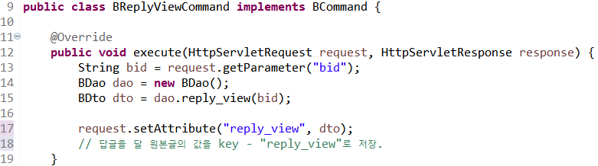
코드 이동 로직
네번째 프로젝트 jsp와 servlet를 이용한 게시판
① reply_view.do로 요청이 들어오면 BReplyViewCommand를 통해 로직 처리, reply_view.jsp 페이지를 띄운다.
④ 다시 list.do를 실행해 list.jsp 페이지를 띄운다.
③ BReplyCommand.를 통해 로직을 처리
② reply_view.jsp 에서reply.do로 요청이 들어오면
p.33

Slide 34

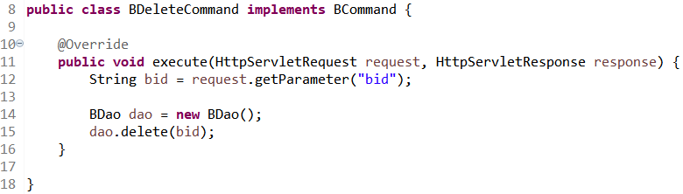
코드 이동 로직
네번째 프로젝트 jsp와 servlet를 이용한 게시판
① delete.do 로 들어온 요청을 BController가 받는다.
③ 다시 list.do를 실행해 list.jsp 페이지를 띄운다.
② BDeleteCommand를 통해 로직 처리
p.34

Slide 35
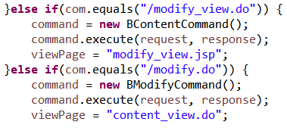
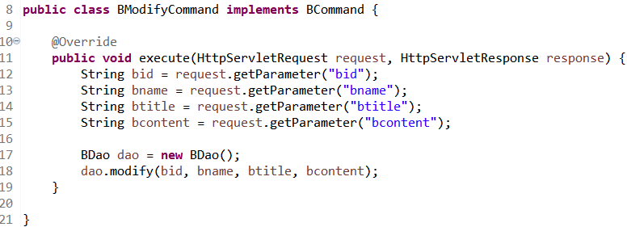
코드 이동 로직
네번째 프로젝트 jsp와 servlet를 이용한 게시판
① write_view.do로 요청이 들어오면 우선 modify_view.jsp 페이지를 띄운다.
④ 다시 content_view.do를 실행해 content_view.jsp 페이지를 띄운다.
③ BModifyCommand.를 통해 로직을 처리
② modify_view.jsp에서 write.do로 요청이 들어오면
p.35

Slide 36

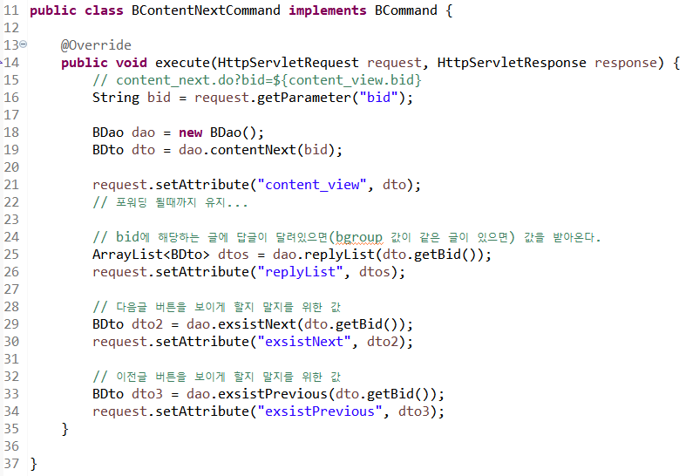
코드 이동 로직
네번째 프로젝트 jsp와 servlet를 이용한 게시판
① content_next.do 로 들어온 요청을 BController가 받는다.
③ content_view.jsp 페이지를 띄운다.
② BContentNextCommand를 통해 로직 처리
p.36

Slide 37
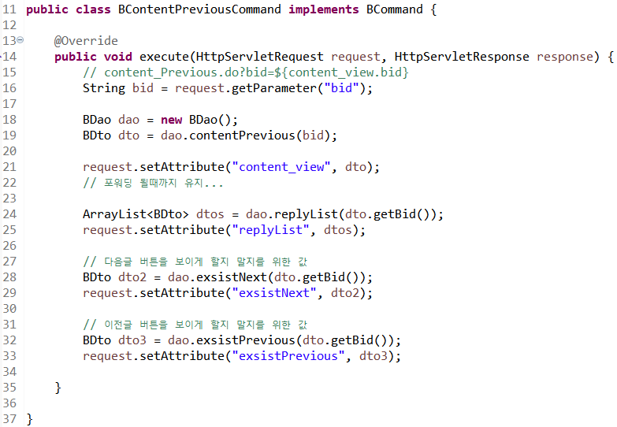

코드 이동 로직
네번째 프로젝트 jsp와 servlet를 이용한 게시판
① content_previous.do 로 들어온 요청을 BController가 받는다.
③ content_view.jsp 페이지를 띄운다.
② BContentPreviousCommand를 통해 로직 처리
p.37

Slide 38
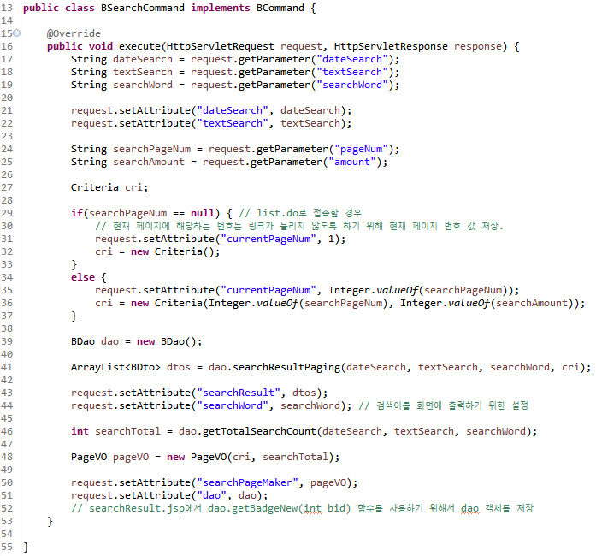

코드 이동 로직
네번째 프로젝트 jsp와 servlet를 이용한 게시판
③ searchResult.jsp 페이지를 띄운다.
① searchResult.do 로 들어온 요청을 BController가 받는다.
② BSearchCommand를 통해 로직 처리
p.38

Slide 39
어려웠던 점들
네번째 프로젝트 jsp와 servlet를 이용한 게시판
첫번째
public ArrayList<BDto> replyList(String bid) 함수를 만들어 게시글을 조회했을 때 해당 게시글에 답글이 있다면 하단에 답글 목록을 볼 수 있도록 했다.
그런데 content_view.do로 게시글을 조회할 때는 하단에 답글 목록이 문제 없이 출력되었지만 다음글, 이전글 버튼을 통해 (content_next.do, content_previous.do)로 게시글을 조회하면 하단에 답글 목록이 뜨지 않는 문제 가 있었다.
content_view.do로 요청이 들어 오면 BContentCommand가 실행되고, content_next.do로 요청이 들어 오면 BContentNextCommand에서 로직 실행, content_previous.do로 요청이 들어오면 BContentPreviousCommand에서 로직이 실행된다.
따라서 BContentNextCommand와 BContentPreviousCommand에도 replyList 함수를 호출해서 사용해 줘야 했다.
p.39

Slide 40
어려웠던 점들
네번째 프로젝트 jsp와 servlet를 이용한 게시판
두번째
다음글, 이전글 버튼을 누르면 해당 게시글의 다음글과 이전글의 조회할 수 있도록 하고 싶었다.
답글까지 포함해서 다음글, 이전글로 이동할 수 있도록 하려고 했으나 sql문으로 정렬이 잘 되지 않아, 답글의 제외한 원본글 간에만 이동 할 수 있도록 수정했다.
다음글 조회를 위한 sql 문
SELECT * FROM mvc_board WHERE bstep = 0 AND bid > ? ORDER BY bgroup ASC
이전글 조회를 위한 sql문
SELECT * FROM mvc_board WHERE bstep = 0 AND bid < ? ORDER BY bgroup DESC
p.40

Slide 41
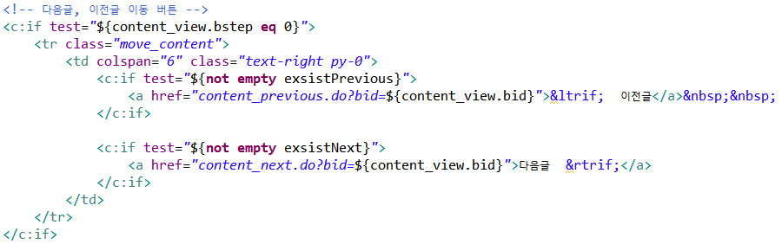
어려웠던 점들
네번째 프로젝트 jsp와 servlet를 이용한 게시판
세번째
가장 첫번째 게시글에서 이전글 버튼을 눌렀을 때, 가장 마지막 게시글에서 다음글 버튼을 눌렀을 때, 각각 해당하는 게시글이 존재하지 않아 오류가 발생했다.
이전글 또는 다음글이 없을 경우에 버튼을 눌러 게시글을 조회하게 되면 아무것도 저장되어 있지 않아 값이 null이라 오류가 발생하는 것을 확인하고, 버튼에 if문을 적용해
Null값이 아닐 경우만 버튼이 보이도록 적용했다.
p.41

Slide 42

어려웠던 점들
네번째 프로젝트 jsp와 servlet를 이용한 게시판
네번째
게시글 검색을 위한 public ArrayList<BDto> searchResult 함수를 만들고 sql문에 LIKE절을 아래 와 같이 사용했다.
btitle LIKE ＇%?%＇ OR bname LIKE ＇%?%＇ OR bcontent LIKE ＇%?%＇
그런데 실행 결과 java.sql.SQLException: 부적합한 열 인덱스 오류가 발생했다.
preparedStatement.setString을 사용해 ?에 값을 넣어줄 경우 자동으로 ‘ ‘가 붙어 값이 전달된다. 즉, preparedStatement_.setString(1, "문자열1"); 로 해당 값을 ＇%?%＇에 넣게 되면 ＇%’문자열1’%＇ 처럼 들어가게 되어 오류가 발생하는 것이다.
btitle LIKE ? OR bname LIKE ? OR bcontent LIKE ? 로 수정하고
preparedStatement_.setString도 아래와 같이 수정했다.
p.42

Slide 43
어려웠던 점들
네번째 프로젝트 jsp와 servlet를 이용한 게시판
다섯번째
답글 로직과 페이징 처리
답글의 위한 함수 reply_view, reply, replyShape가 잘 이해가 되지 않았다.
또한 페이징 역시 어려웠다.
그래도 수업을 듣고 다시 여러 번 반복해서 코드를 살펴보고, 아침에 타이머를 돌리며 코딩하는 반복 학습을 통해 익혀나갔다.
p.43

Slide 44
후기 - 느낀점
네번째 프로젝트 jsp와 servlet를 이용한 게시판
처음 게시판 만들기를 배우고 시작할 때는 어렵고 막막했다.
코드의 이동과정이나 적절한 sql문을 만들어내는 것이 쉽지 않았다.
하지만 반복적인 연습과 학습, 직접 게시판을 만들어 봄으로써
처음보다 발전해 감을 느꼈다.
앞으로도 꾸준히 반복 학습과 연습을 통해 빠르게 게시판을 완성할 수 있도록 해야겠다.
감사합니다.
p.44

